Slide 1
Pengenalan Karakter Alfabet
menggunakan Metode
Backpropagation
Anggota Kelompok :
Albert Kingston Wang (231012000079)
Moch Sandi Alpansuri (231012000088)
Riza Purwandi (231012000081)
Ma’ruf Nuriantono (231012000065)

Slide 2
Jaringan Syaraf Tiruan
Jaringan Saraf Tiruan (atau Artificial Neural Network, disingkat ANN) adalah sebuah model komputasi yang terinspirasi oleh cara kerja otak manusia. Jaringan saraf tiruan terdiri dari unit-unit kecil yang disebut neuron, yang saling terhubung satu sama lain. Jaringan ini digunakan untuk mengenali pola, membuat prediksi, atau mengklasifikasikan data.
02

Slide 3
Self organizing maps
Self-Organizing Maps (SOM) adalah jenis jaringan saraf tiruan yang digunakan untuk mengubah data yang kompleks menjadi representasi yang lebih sederhana dengan cara mengorganisasi data ke dalam bentuk grid dua dimensi. SOM merupakan metode pembelajaran tidak terawasi (unsupervised learning), yang digunakan untuk menemukan pola dan struktur dalam data tanpa adanya label atau target yang jelas.

Slide 4
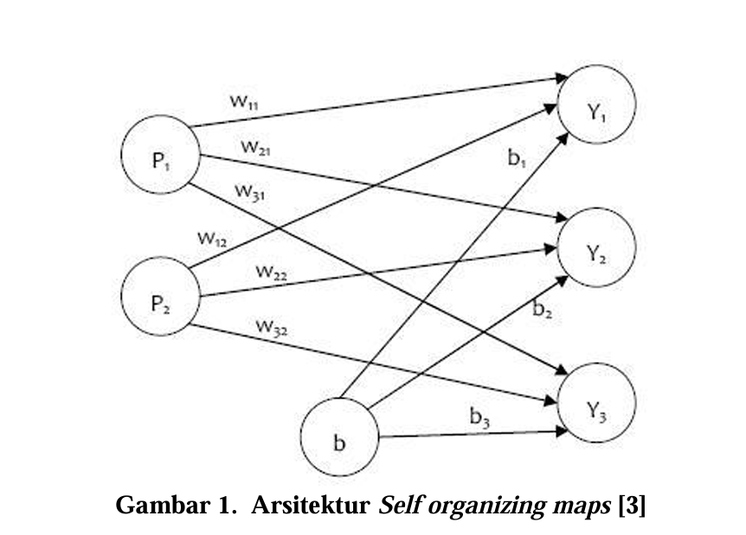
Self organizing maps

Slide 5
Backpropagation
Backpropagation adalah algoritma yang digunakan untuk melatih jaringan saraf tiruan (neural network). Tujuan dari backpropagation adalah untuk mengoptimalkan bobot (weights) dalam jaringan saraf agar dapat menghasilkan prediksi yang lebih akurat dengan meminimalkan kesalahan (error) atau selisih antara output yang diinginkan dan output yang dihasilkan oleh jaringan.

Slide 6
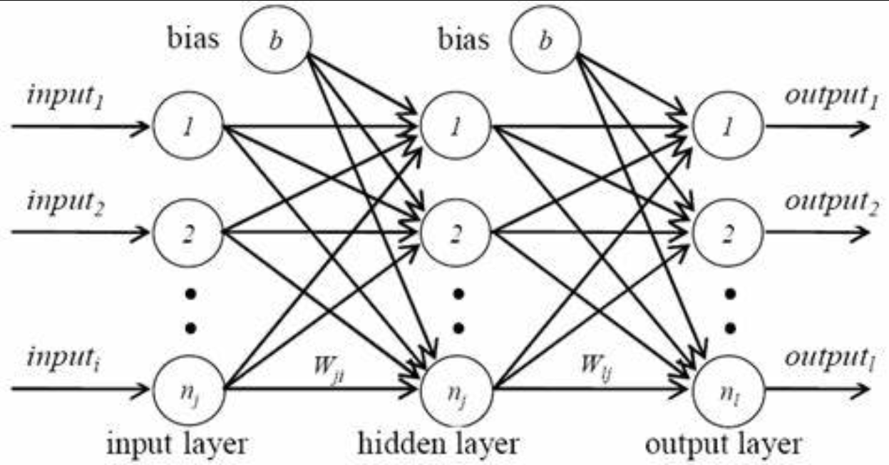
Backpropagation

Slide 7
Tahapan Backpropagation
Forward pass adalah tahap pertama dalam proses pelatihan jaringan saraf tiruan menggunakan algoritma backpropagation. Pada tahap ini, data input diteruskan melalui jaringan untuk menghasilkan prediksi atau output, yang nantinya akan dibandingkan dengan target atau label yang benar. Output ini kemudian digunakan untuk menghitung loss (kesalahan), yang menjadi dasar untuk pembaruan bobot pada tahap berikutnya, yaitu backward pass.

Slide 8
Tahapan Backpropagation
Pada tahap backward pass dalam algoritma backpropagation, tujuan utama adalah untuk memperbarui bobot-bobot dalam jaringan saraf tiruan sehingga kesalahan (error) yang dihasilkan selama forward pass dapat diminimalkan. Proses ini dilakukan dengan menghitung gradien dari fungsi loss terhadap bobot dan bias di seluruh jaringan, dan kemudian menggunakan gradien tersebut untuk memperbarui bobot-bobot melalui algoritma optimisasi seperti Gradient Descent.

Slide 9
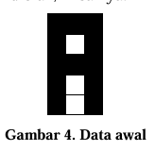
Pengenalan Karakter Alfabet
Alfabet diolah menggunakan pengolahan citra dan threshold gambar diformat dalam bentuk gambar hitam putih. Selanjutnya diproses secara binerisasi dimana bagian dari gambar yang berwarna hitam akan diberi nilai 1, dan bagian dari gambar yang putih akan diberi nilai 0.

Slide 10
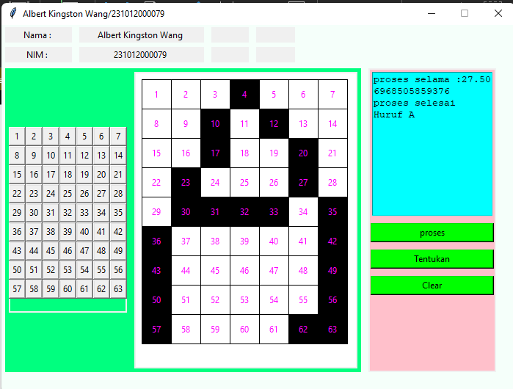
Contoh aplikasi

Slide 11
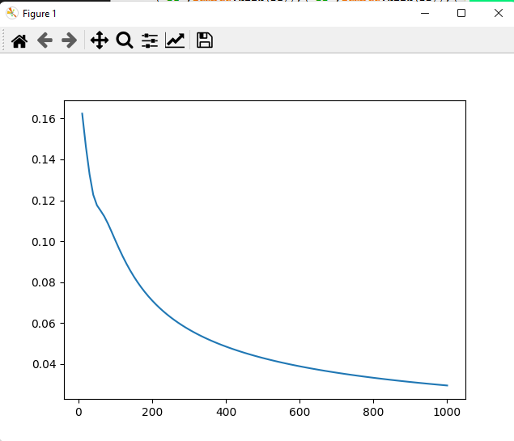
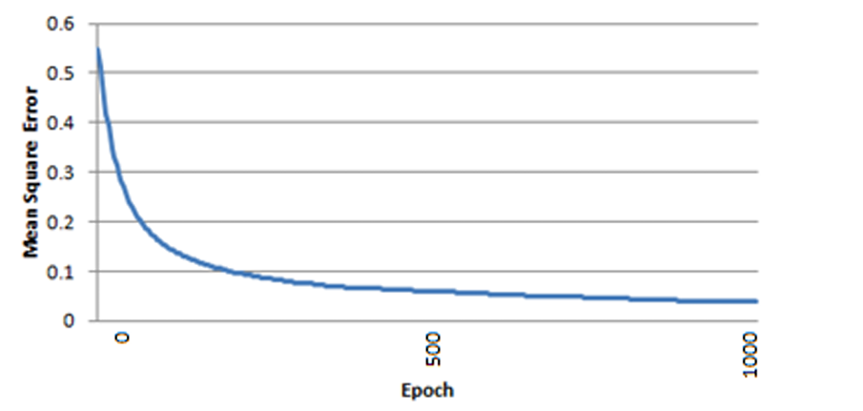
Perbandingan
Percobaan sendiri
Jurnal

Slide 12
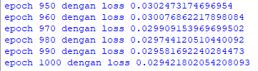
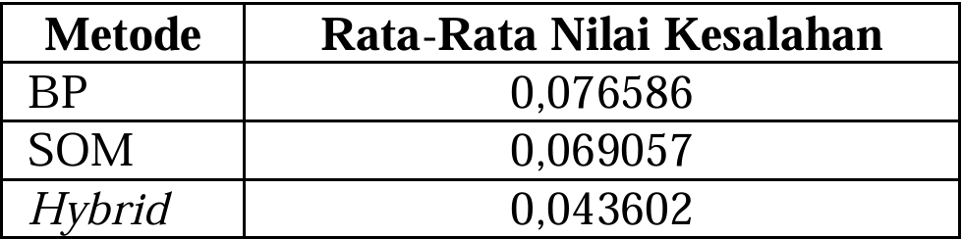
Perbandingan
Percobaan sendiri
Jurnal

Slide 13
Thank you
Insert the title of
your subtitle Here

